Slide 1

吐司早餐訂餐系統
2018行動應用程式開發與企業網路應用人員養成班
組別：第 3 組
12彭紀瑋(組長)
21黃惟凱
22陳聖文
27李荷
28滿佳莉
29蔣必軒(退訓)

Slide 2

1
…… 製作背景與動機
2
…… 訂餐系統簡介與介紹
目錄
3
…… 專題規劃
CONTENTS
4
…… 系統版面設計
5
…… 未來展望

Slide 3

1
製作背景與動機

Slide 4


背景與動機
在忙碌的餐廳人流中，還有些店家需要用紙筆紀錄餐點 、金額，導致太多人成本時間的耗費，過程中有可能還有口語傳達導致出錯．
開發目的：簡化下單與出單過程，
系統化紀錄餐點，金額，計算營收
降低餐點出單出錯率．．．等等．

Slide 5
2
訂餐系統介紹

Slide 6
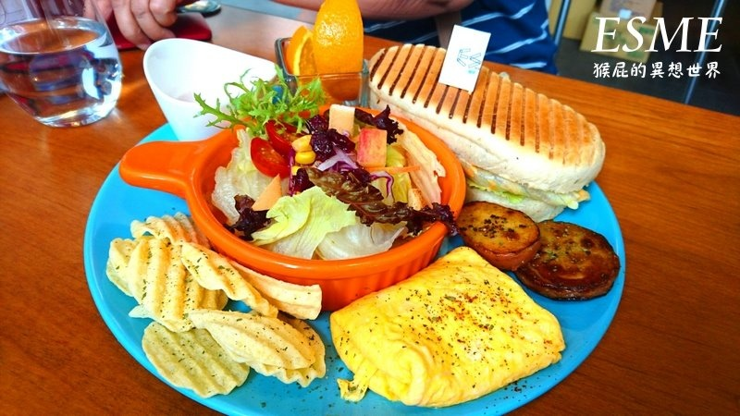
訂餐系統介紹
因應早上大家要迎接忙碌的一天,可透過訂餐app,讓消費者在忙碌的狀態下透過手機輕鬆下單,取餐
圖片出自:
https://www.tony60533.com/esme/ (猴屁的異想世界)

Slide 7
訂餐系統簡介
首頁
餐廳
餐廳後臺
註冊會員/登入 餐點menu介紹
訂單
確認訂單/取消訂單 餐廳menu新增/修改
歷史訂單
進貨
營利計算明細

Slide 8
訂餐系統簡介-其他美食系統介紹
速食
摩斯漢堡
其他類型餐廳APP,使用訂餐,收集會員名單 降低出單時間出錯率
速食/餐廳
尋找 美食
尋找美食
食在方便
Ex:食在方便 介紹美食,尋找周邊美食 有眾多商家/部落客結合介紹
外送 訂購
FoodPanda Ubereat
食譜
外送訂購
讓消費者隨時隨地都可以訂購美食上門.
愛料理
食譜
製作美食流程介紹&廚房周邊商品介紹。

Slide 9
3
專題規劃

Slide 10
系統藍圖描述
顧客端
商家端
消費者註冊
消者註冊
瀏覽菜單
瀏覽菜單
建立訂單
商家登入
傳送訂單
接收訂單

Slide 11
系統架構圖-會員子系統
顧客登入
瀏覽菜單
查詢訂單
會員資料
建立訂單
查詢訂單狀態
歷史訂單
傳送訂單
建立訂單
傳送訂單

Slide 12
系統架構圖-會員子系統
商家登入
新增菜單
優惠活動
查詢訂單
餐廳營業時間
修改菜單
優惠折扣碼
製作餐點
餐廳狀態
優惠折扣碼
餐點狀態
建立訂單

Slide 13
專題時程規劃甘特圖
 | 8/30-9/2 |  | 9/3-10 |  | 9/11-17 |  | 9/18-9/24 |  | 9/25-10/1 |  | 10/2-10/8 |  | 10/8-15 |  | 10/16-10/22 |  | 10/23
訂定主題
資料蒐集
功能設計
撰寫計畫
需求/系統分析
網頁設計
資料庫設計
APP設計
整合系統
系統測試
系統修正
結案報告

Slide 14
4
系統版面預估設計

Slide 15
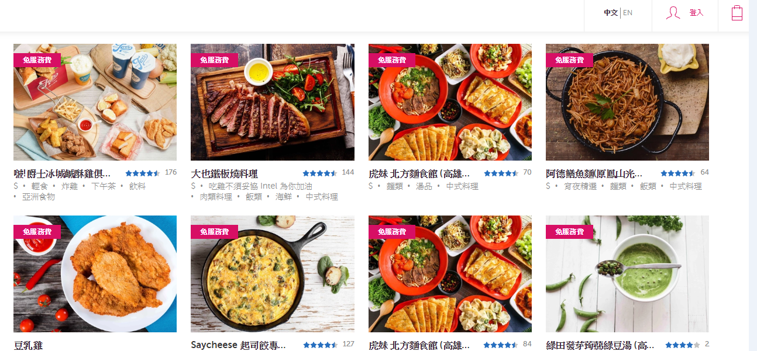
系統版面設計
網頁預估Demo

Slide 16
5
未來展望

Slide 17



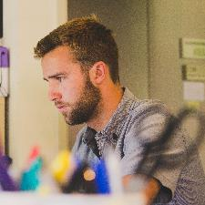
未來展望
未來展望
辦公室團體訂餐
節省辦公室統計午餐時間人力成本,增加效率
店家自動選擇
自動選擇地理上最接近百家
外送系統
自行提供Ubereat和FoodPanda服務
會員儲值點數回饋
消費累積點數紅利兌換餐點

Slide 18
謝謝觀看
演講者:彭紀瑋(組長) 製作者:滿佳莉

